Slide 1

Mieszkańcy
Gniewczyny w walce o Niepodległą

Slide 2
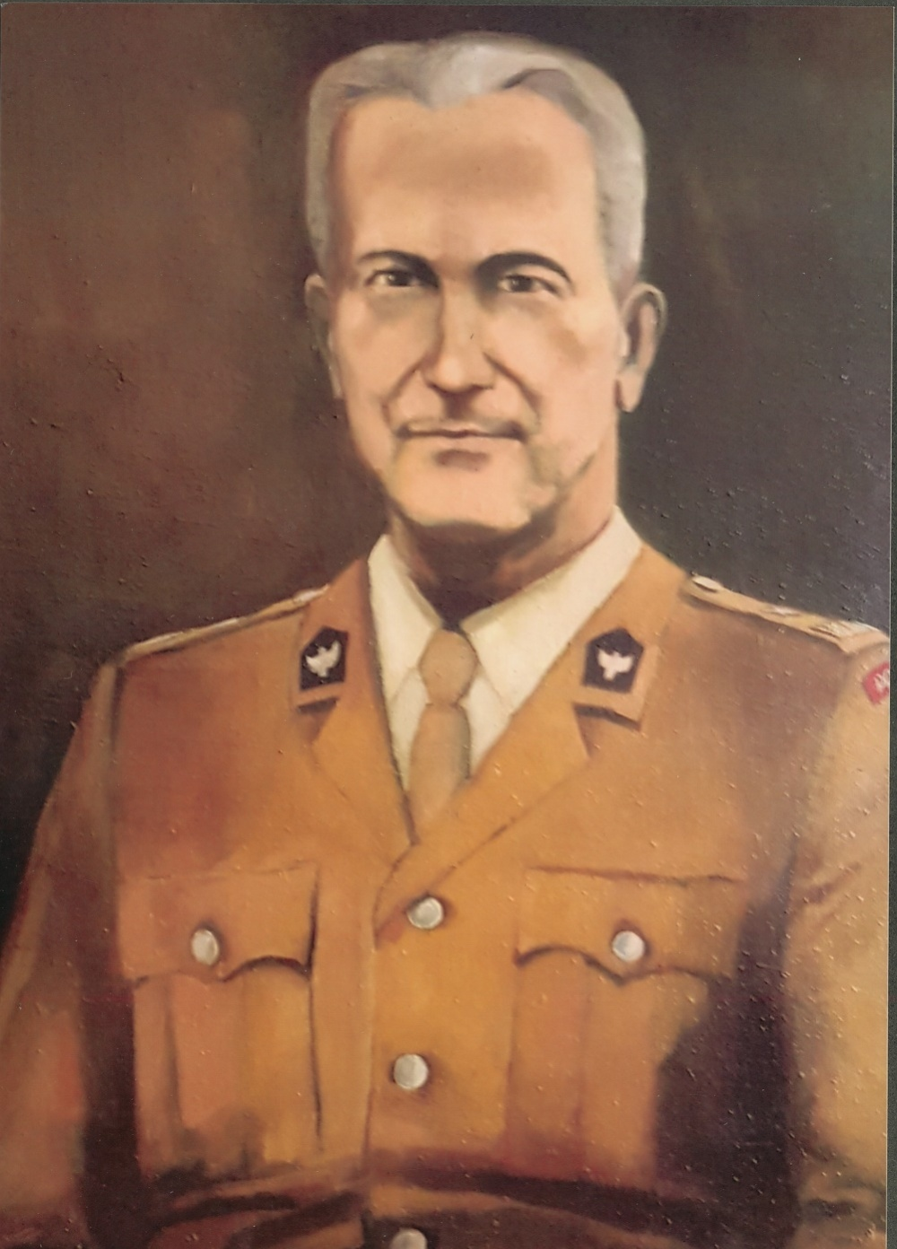
Gen. Antoni Chruściel ps. „Monter”
1895-1960
Oficer w czasie I wojny światowej. W okresie międzywojennym, wykładowca Wyższej Szkoły Wojennej.
W czasie powstania warszawskiego, dowódca całości sił powstańczych.

Slide 3
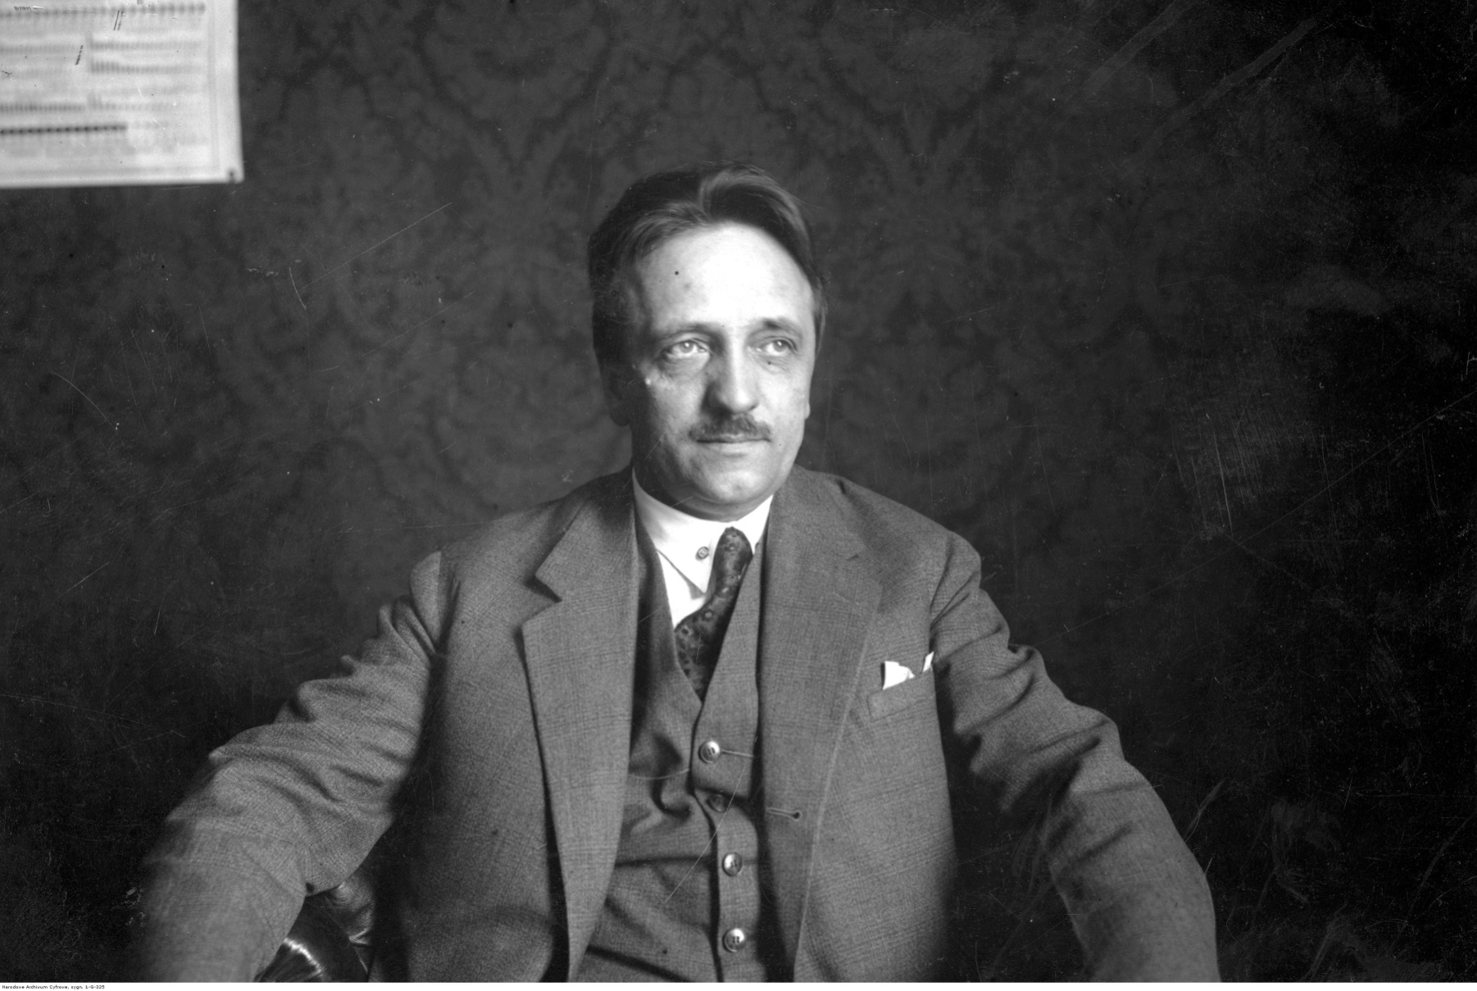
Feliks Młynarski 1884 -1972

Slide 4
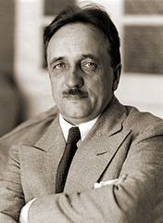
Feliks Młynarski
Działacz polityczny, ekonomista, profesor Szkoły Głównej Handlowej, prezydent Banku Emisyjnego, legionista, minister skarbu w rządzie Władysława Grabskiego, prezes Banku Polskiego. Po II wojnie światowej wykładowca ekonomii na UJ
w Krakowie. Odznaczony orderem Polonia Restituta 2 i 3 klasy, Krzyżem Niepodległości, Złotym Krzyżem Zasługi.

Slide 5
Ks. dr prof. teologii Jan Lasek
1886-1952
Po wybuchu wojny w 1914r. Został powołany na kapelana wojskowego. Brał udział w walkach o Przemyśl. Jego oddział dostał się do niewoli rosyjskiej. Mimo, że Rosjanie zwolnili go z niewoli ks. Jan odmówił, mówiąc: „gdzie owce, tam i pasterz” i pojechał w wojskiem do niewoli.

Slide 6
Andrzej Gwóźdź (z prawej) –oficer armii austriackiej. Zginął na froncie włoskim.

Slide 7
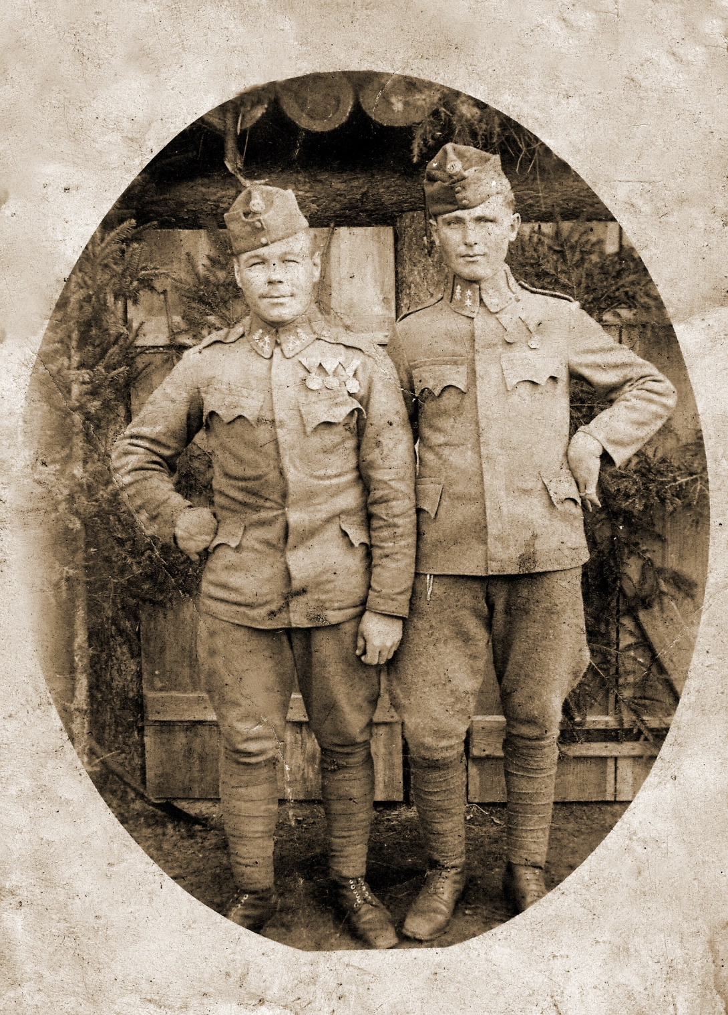
Jakub Duży (z lewej)
Żołnierz armii austriackiej
w czasie I wojny światowej.

Slide 8
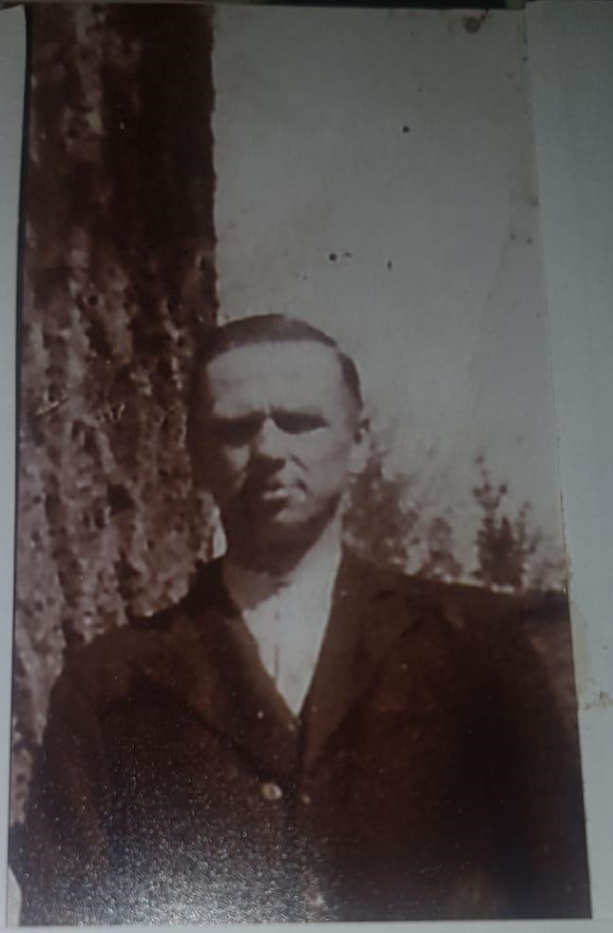
Ludwik Woś
1901 -1988

Slide 9
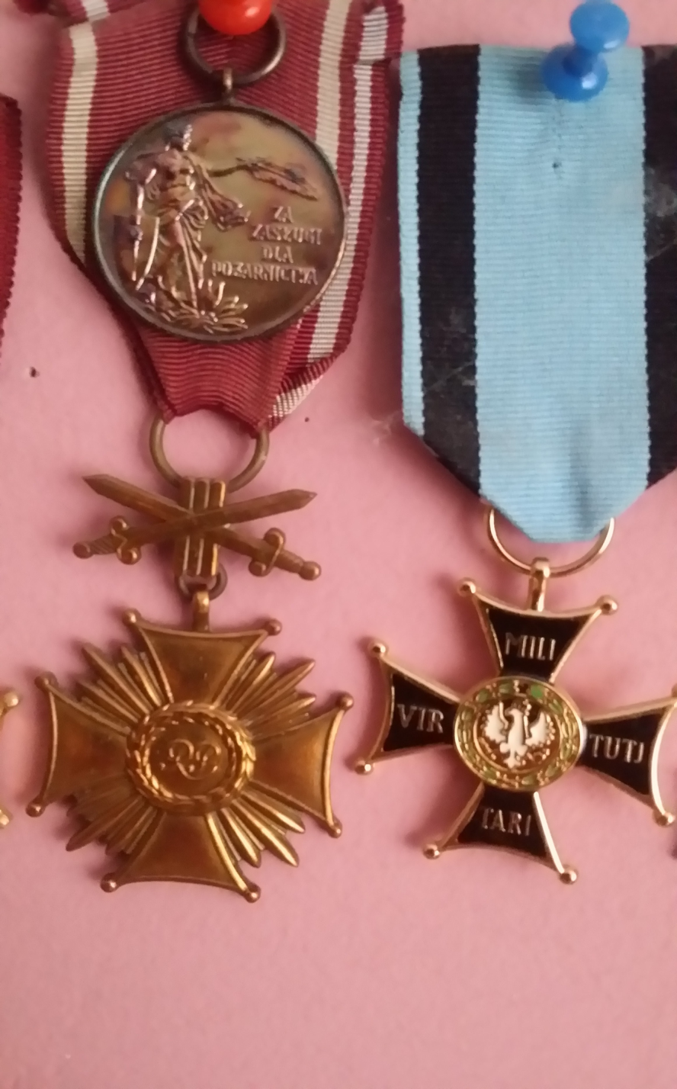
Bombardier Ludwik Woś
odznaczony
Krzyżem Srebrnym Virtuti Militari za wojnę 1918 -1920.

Slide 10
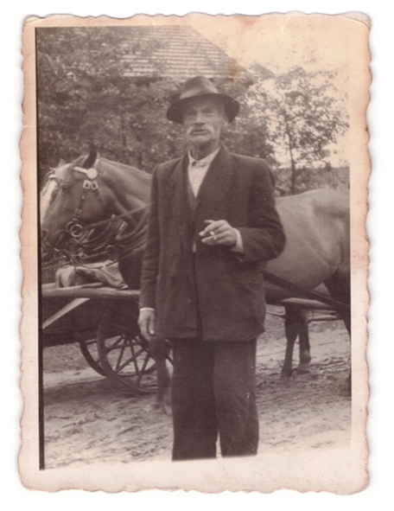
Józef Niemiec
1899r. – 1989r.
W czasie I wojny światowej brał udział w walkach na terenie dzisiejszych Węgier

Slide 11
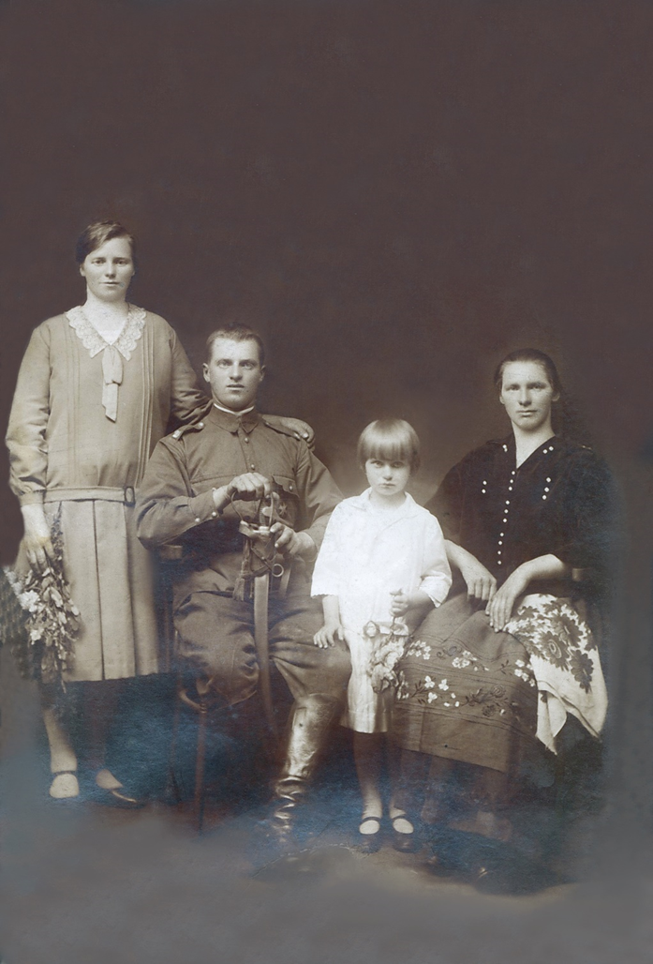
Andrzej Niemiec
W 1940 r. wywieziony na Syberię, gdzie zmarł.

Slide 12
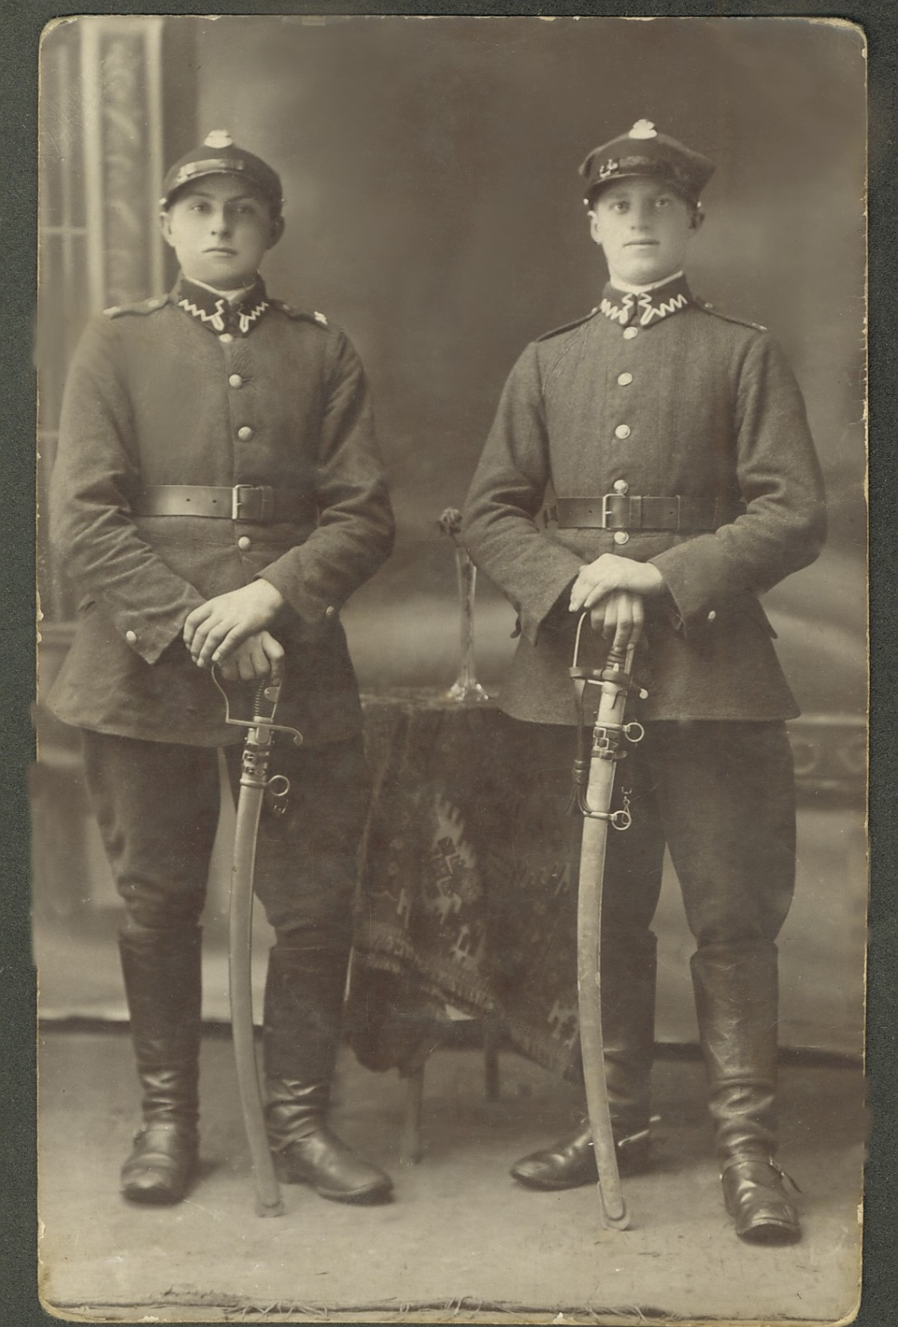
Stefan Niemiec
( z prawej)
Zmarł w tragicznych okolicznościach podczas wywozu na Syberię.

Slide 13
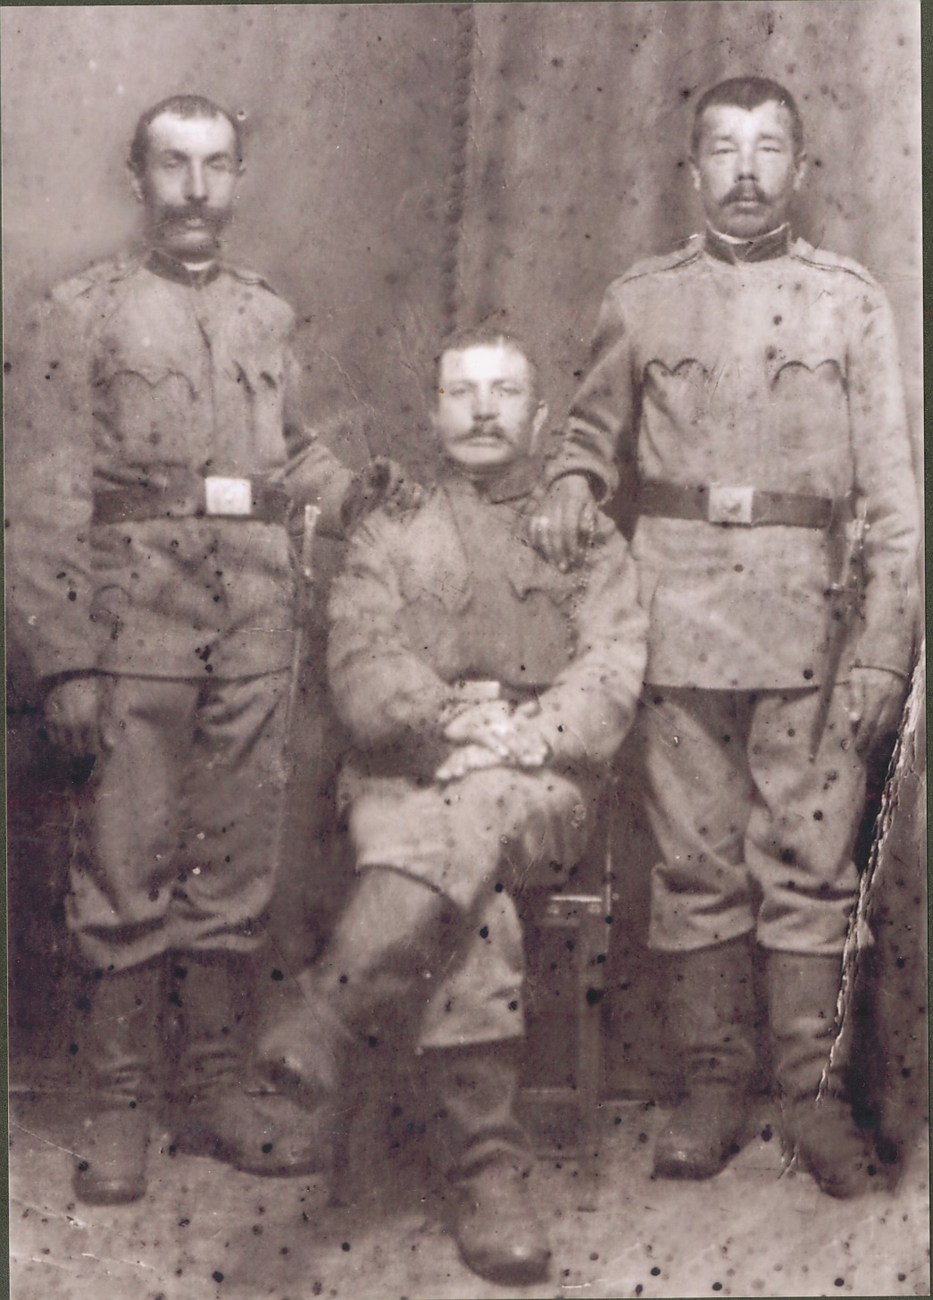
Żołnierze I wojny światowej 1914 -1918
Franciszek Sowa
(z lewej)
ur. 1882r. -wrócił z wojny
Wojtuń
Franciszek Żołyniak
- Zginął na kresach

Slide 14
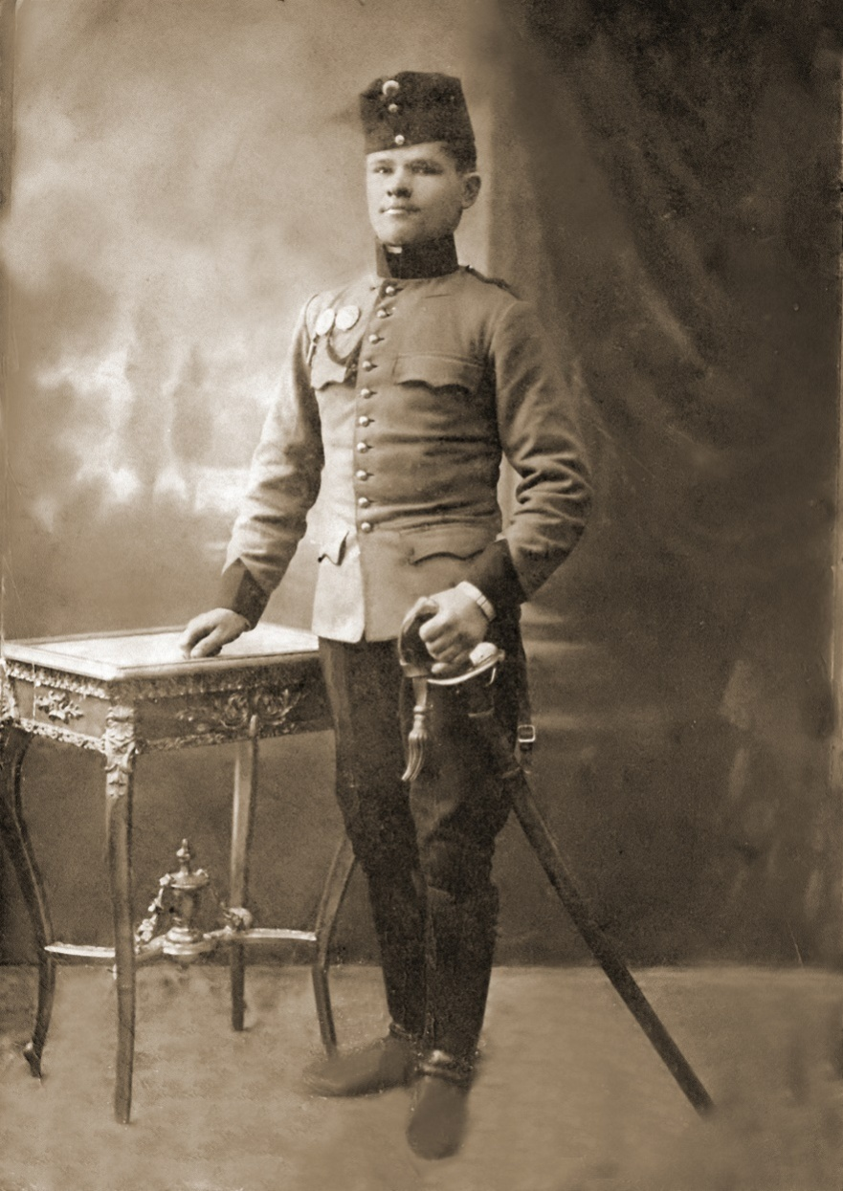
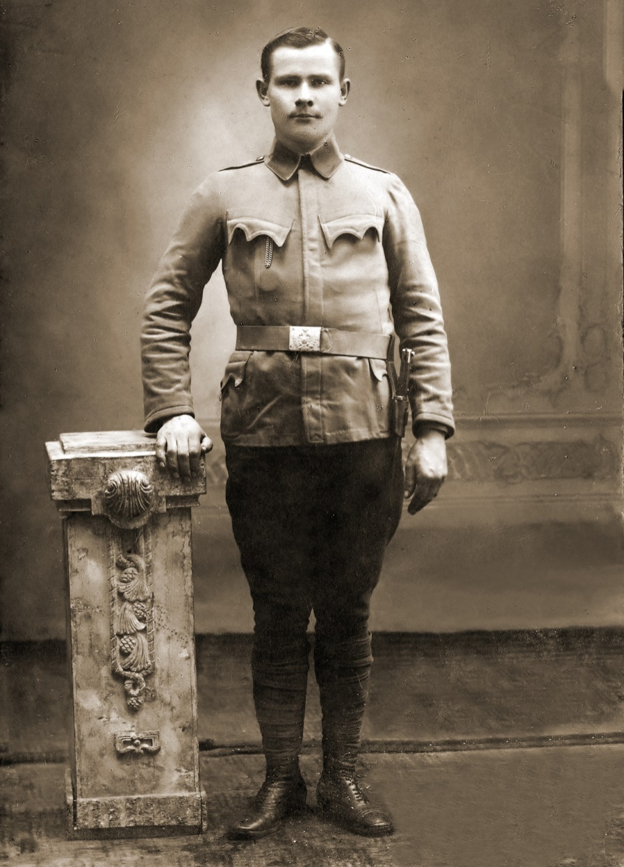
Antoni Rachfał - uczestnik I wojny światowej

Slide 15
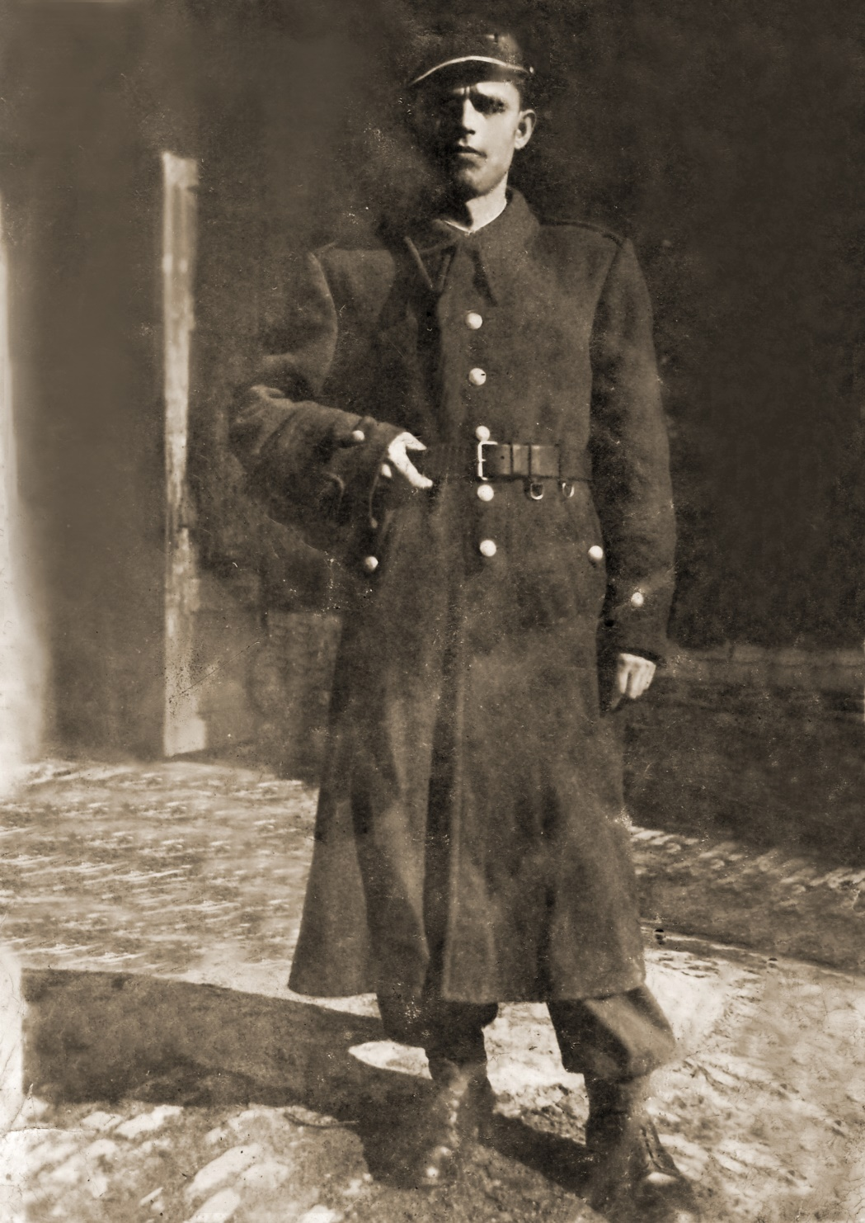
Wojciech Sudoł
1900 -1977
Uczestnik I wojny światowej. Ranny, zesłany został na Sybir, gdzie spędził
2 lata w niewoli.

Slide 16
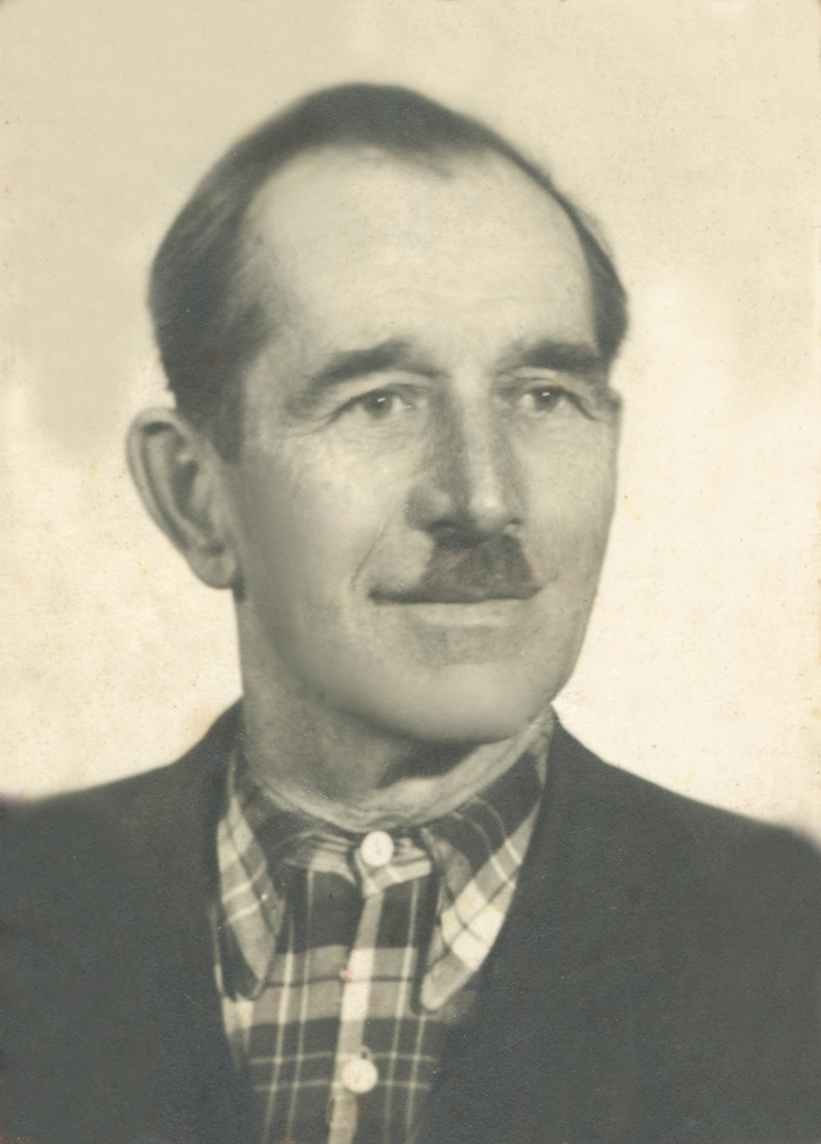
Tomasz Mazur
1900 -1967

Slide 17

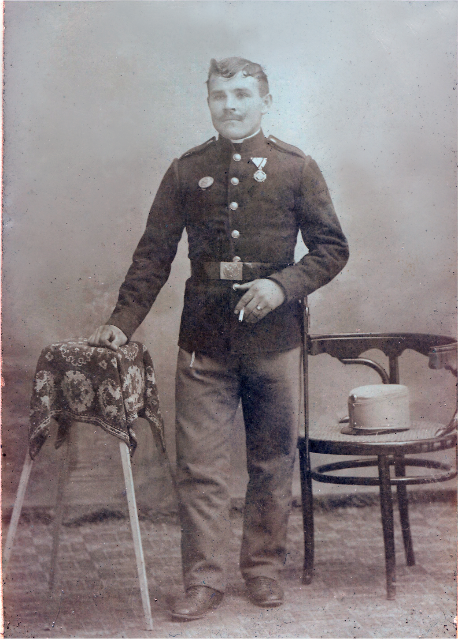
Jan Brud
Zginął na froncie wschodnim - Węgry

Slide 18

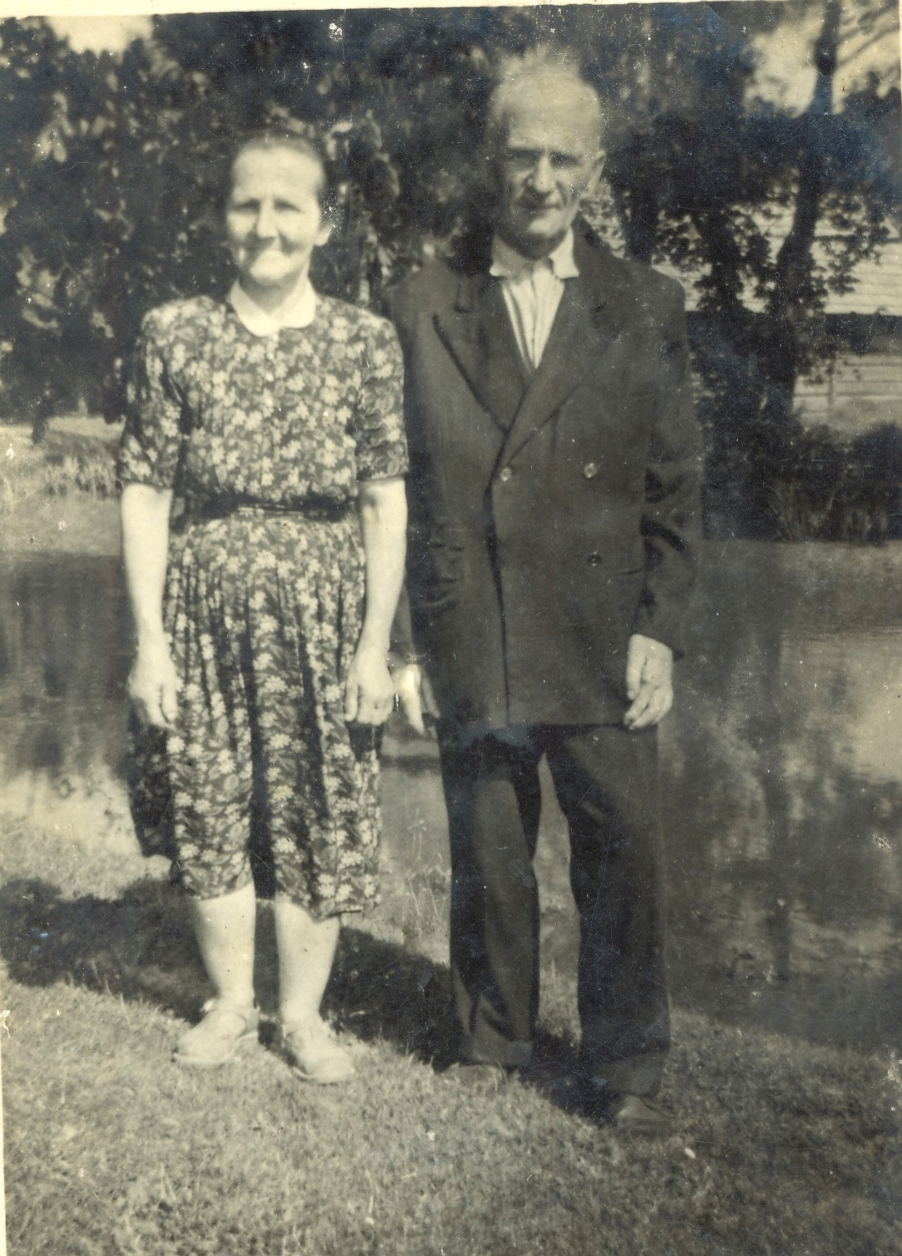
Jan Salwach
1898-1967
Miał 16 lat gdy wybuchła wojna, ranny w rękę.
Zofia Salwach 1900 -1971
Podczas wojny gotowała dla żołnierzy.

Slide 19
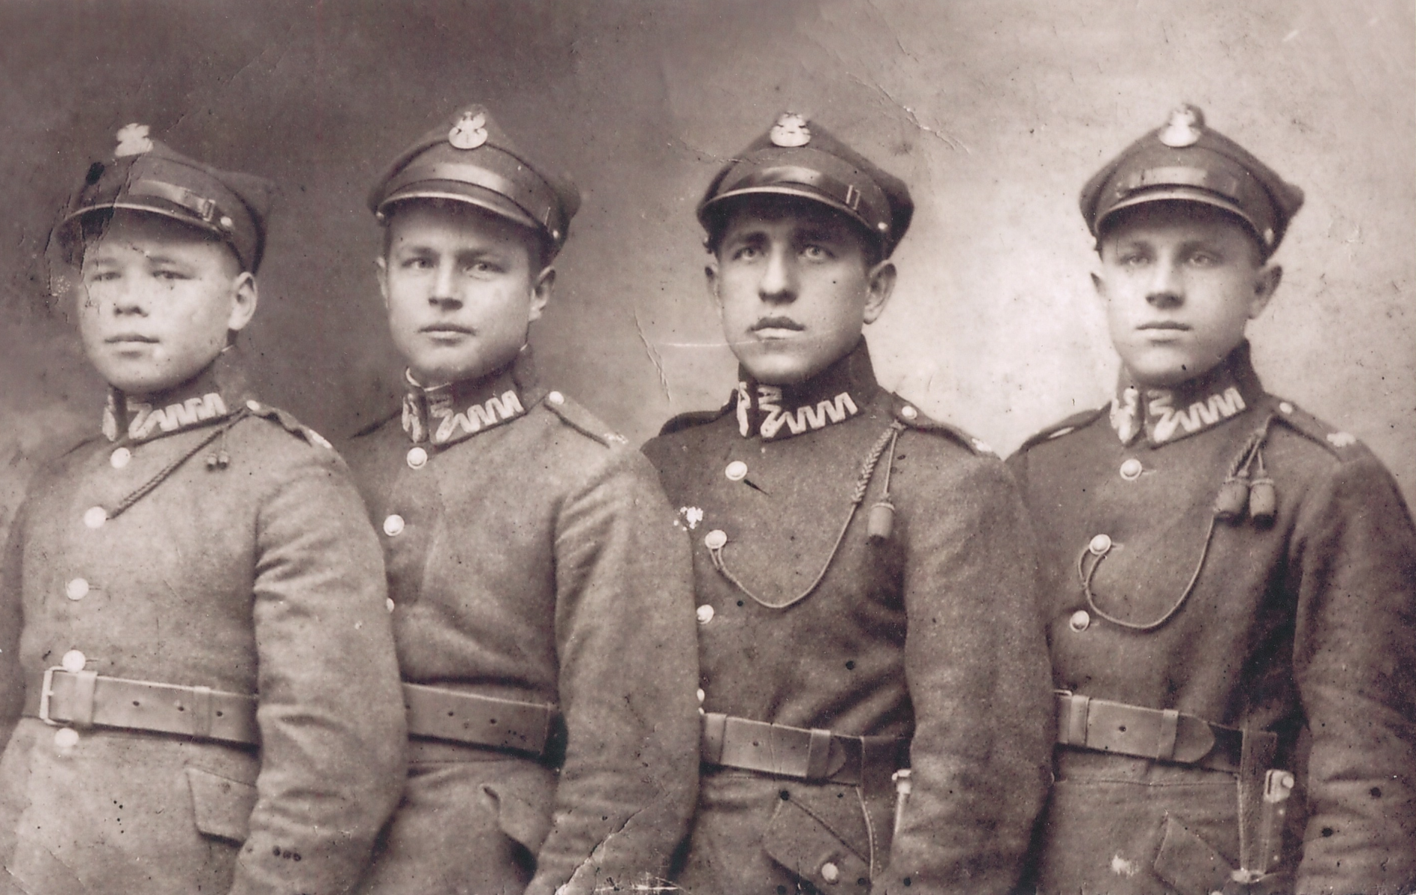
Michał Ficek 1904 -1980 (pierwszy z prawej)
Pobyt w wojsku w okresie międzywojennym
- wyborowy strzelec.

Slide 20
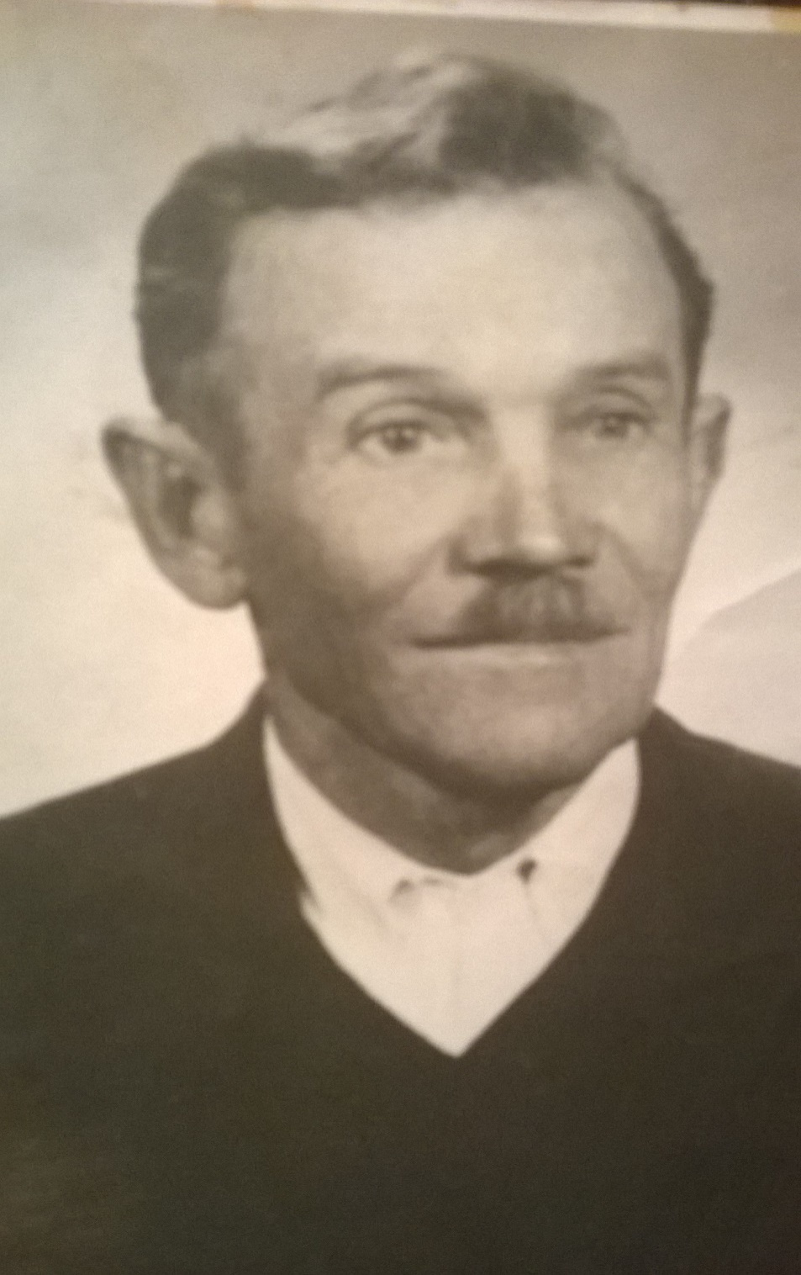
Jan Konieczny
1894-1976
Uczestnik I wojny Światowej.
Ze swoim oddziałem doszedł pod Odessę.

Slide 21
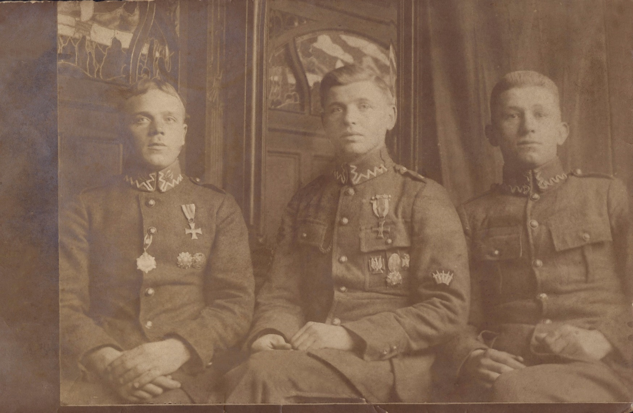
Sierżant Stanisław Ziaja (w środku)
Legionista w czasie II Wojny Światowej, zginął
w Katyniu.

Slide 22
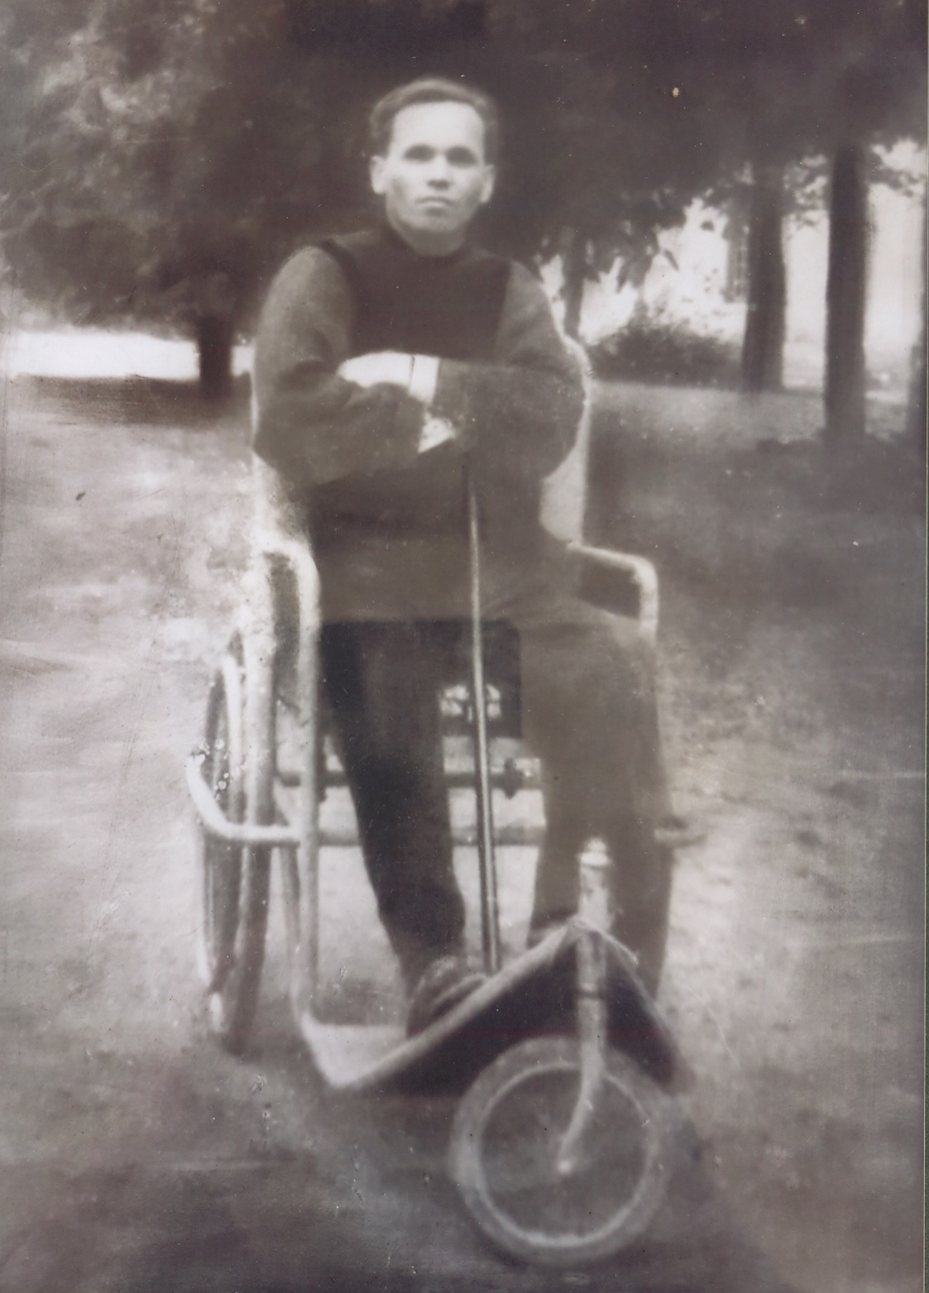
Franciszek Skiba
Spędził 4 lata w obozie jenieckim
w Paryżu

Slide 23
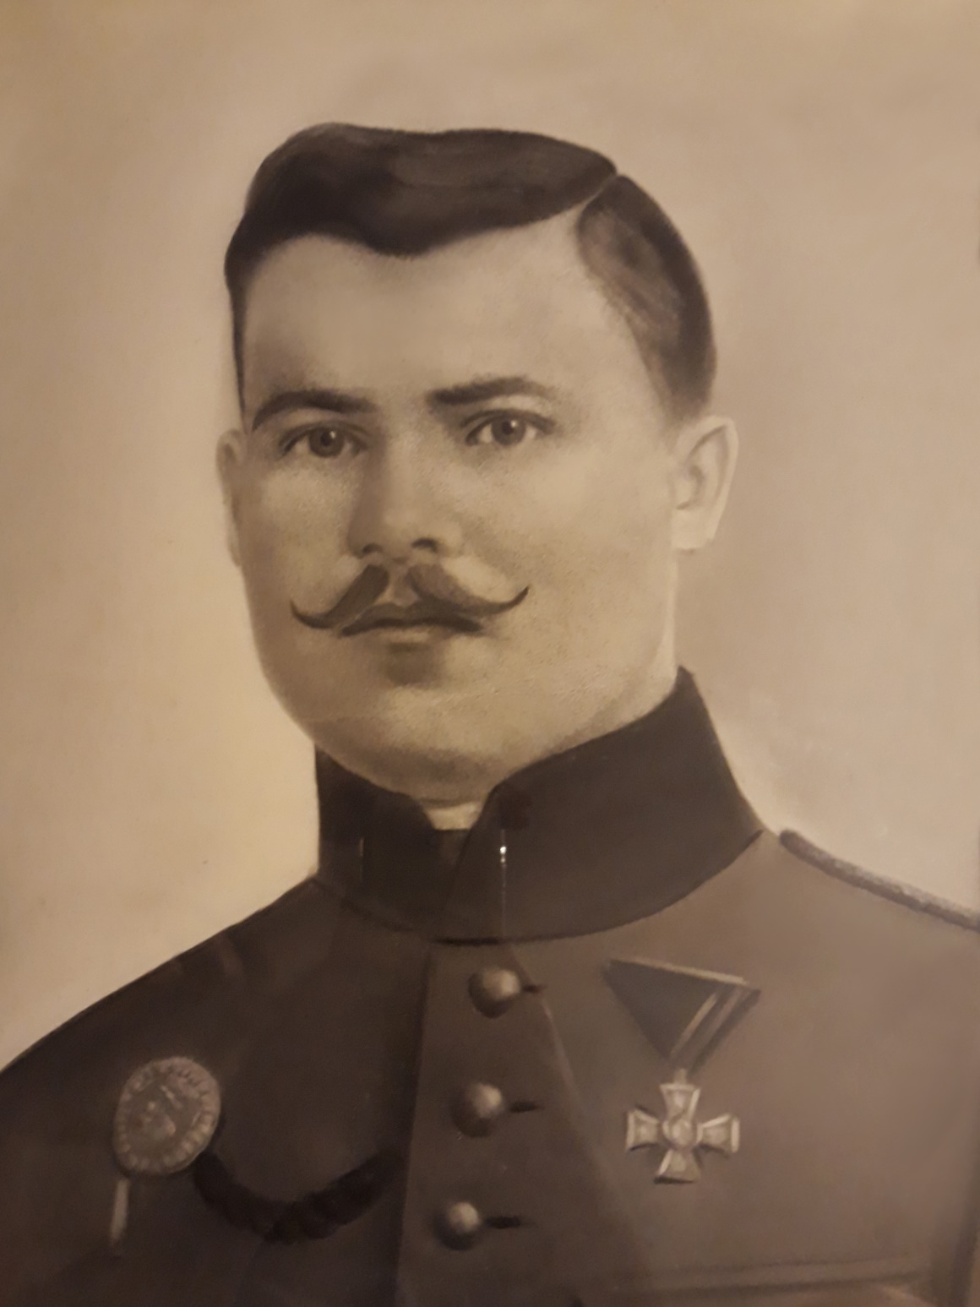
Jan Siuśta
Zginął podczas
I Wojny Światowej utopiony w bagnach przez Niemców.

Slide 24
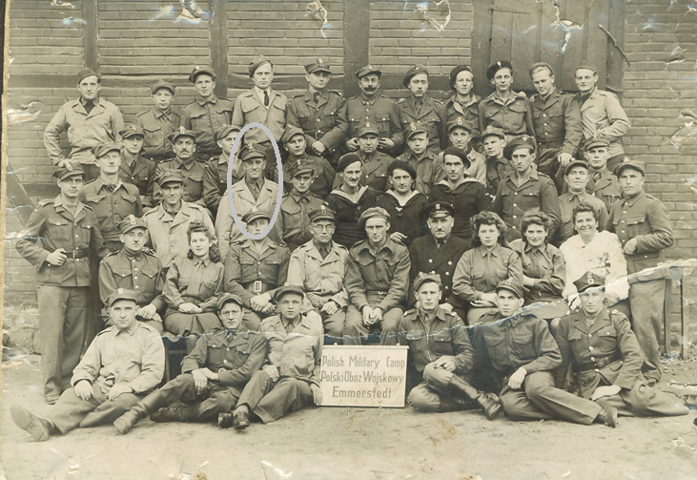
Jan Rachfał
Polski Obóz Wojskowy - podczas Kampanii Wrześniowej

Slide 25
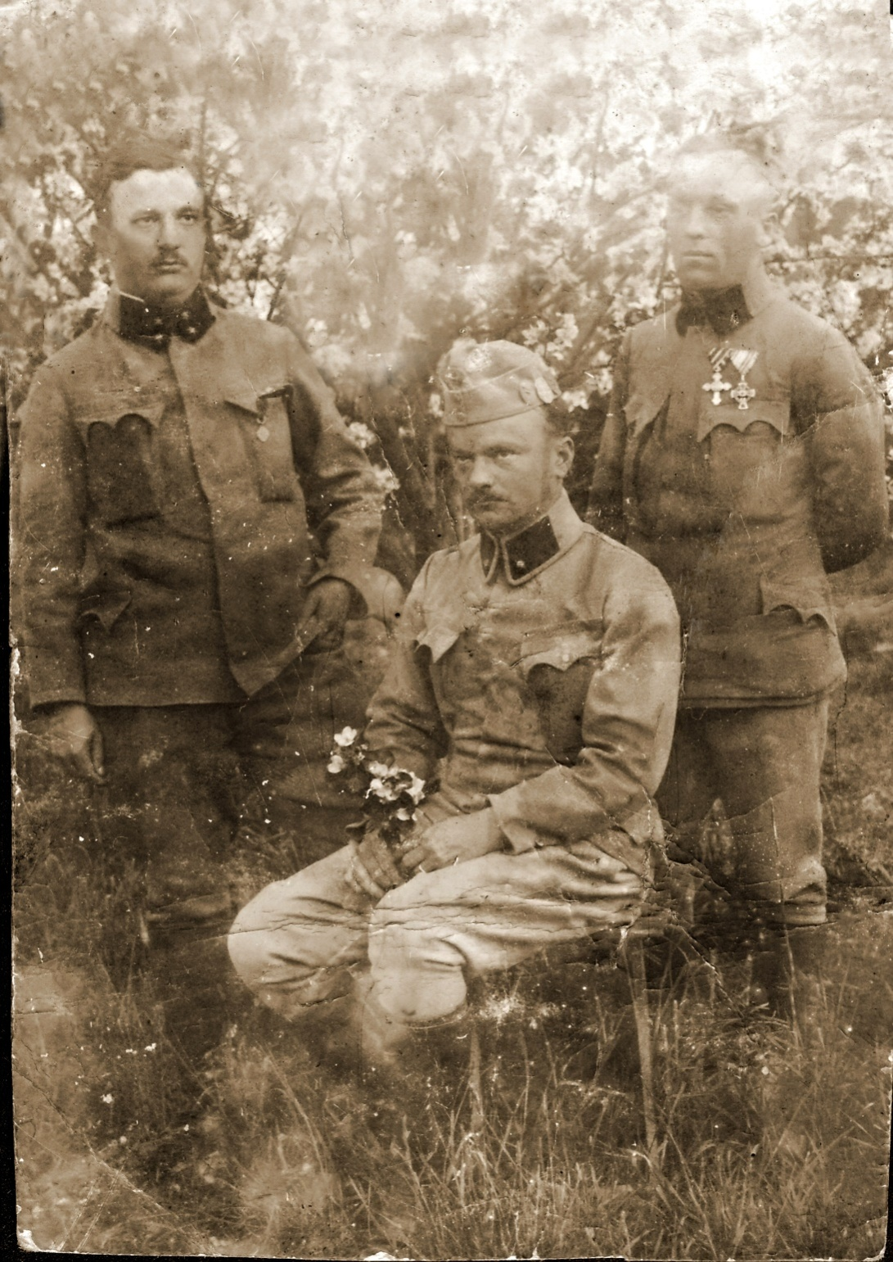
Piotr Rachfał
( w środku)

Slide 26
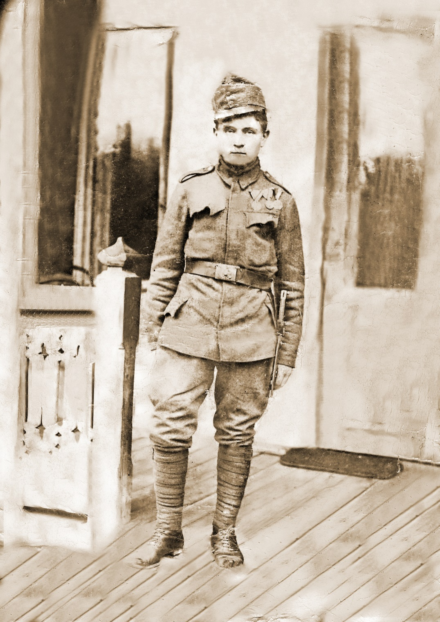
Franciszek Słysz
1898-1983
-trzykrotnie ranny podczas wojny.
Odznaczony złotym i srebrnym orderem za odwagę i męstwo.

Slide 27
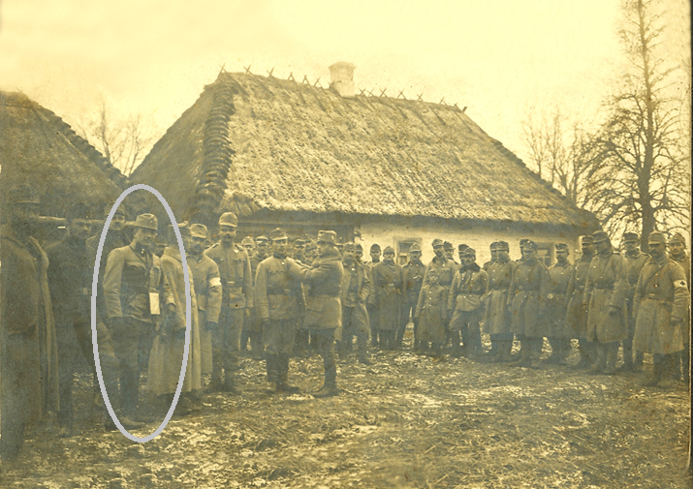
Piotr Rachfał ze swoim oddziałem

Slide 28
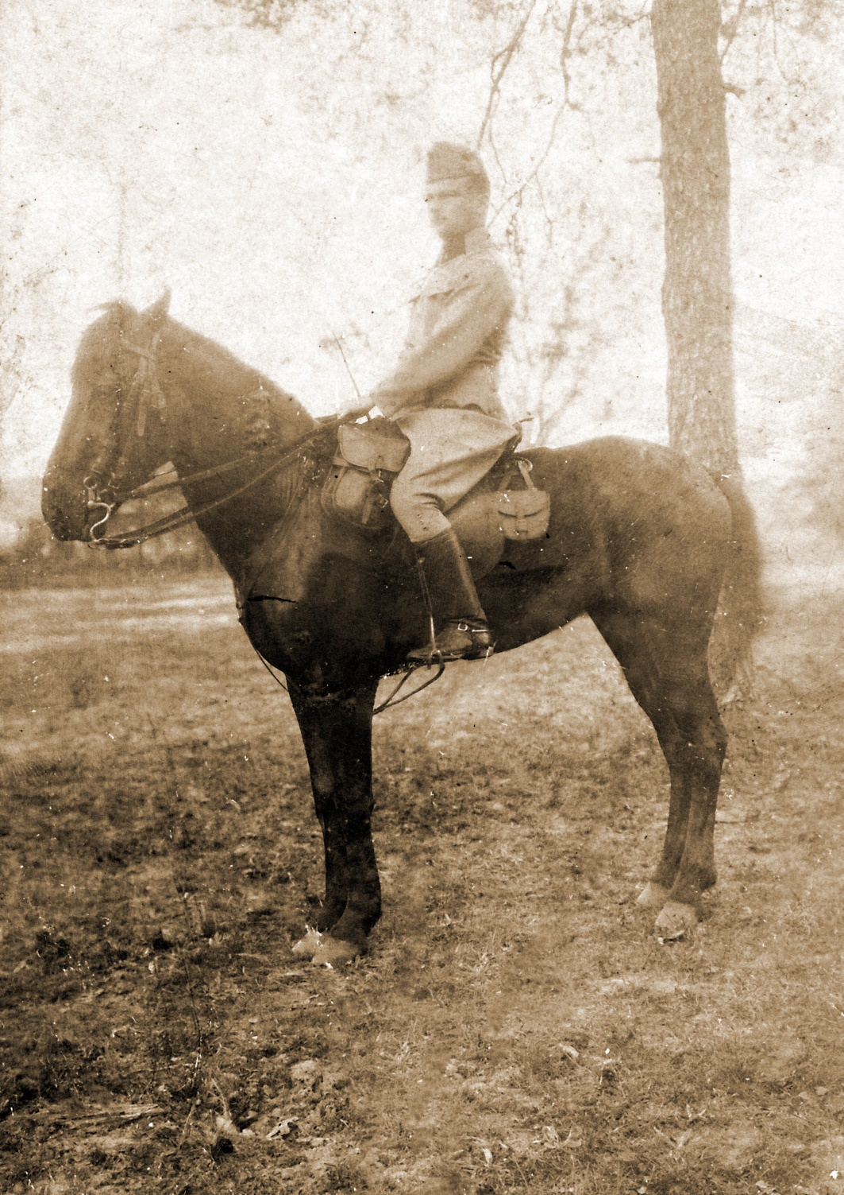
Piotr Rachfał
- oficer w czasie
I wojny światowej, lekarz weterynarii

Slide 29
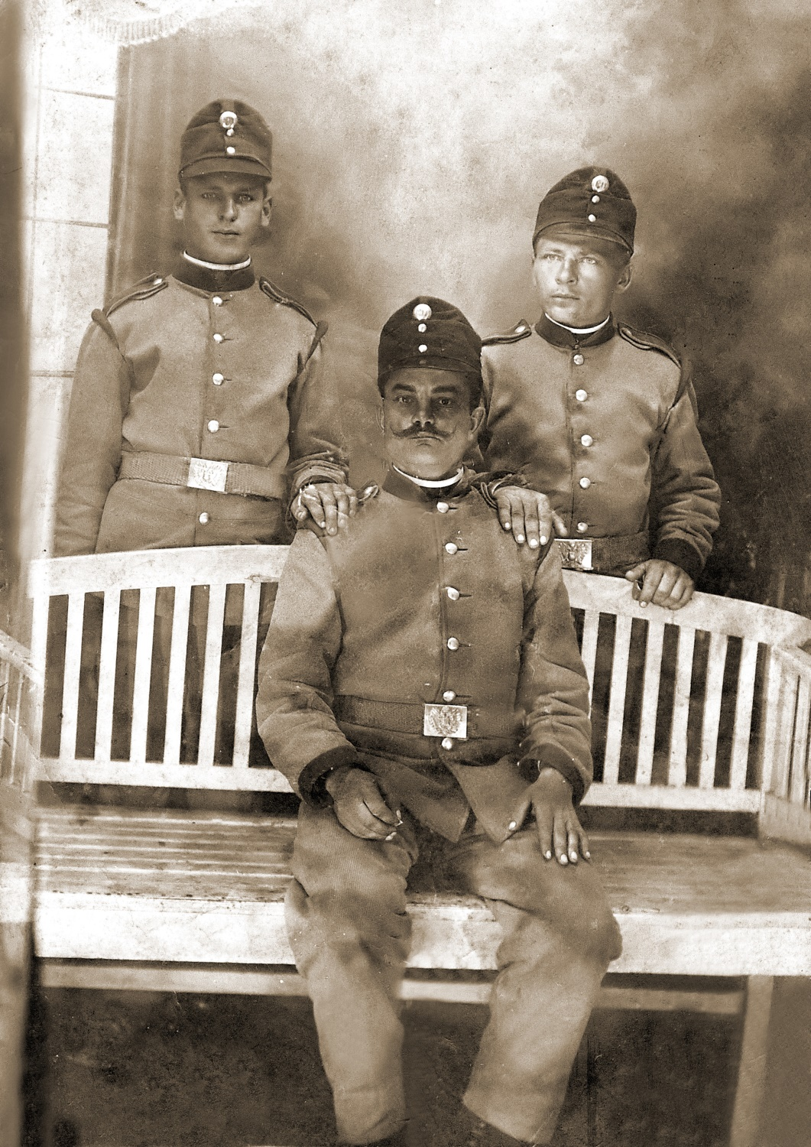
Wojciech Słysz (pierwszy z prawej)
Zginął na froncie wschodnim (Węgry)

Slide 30
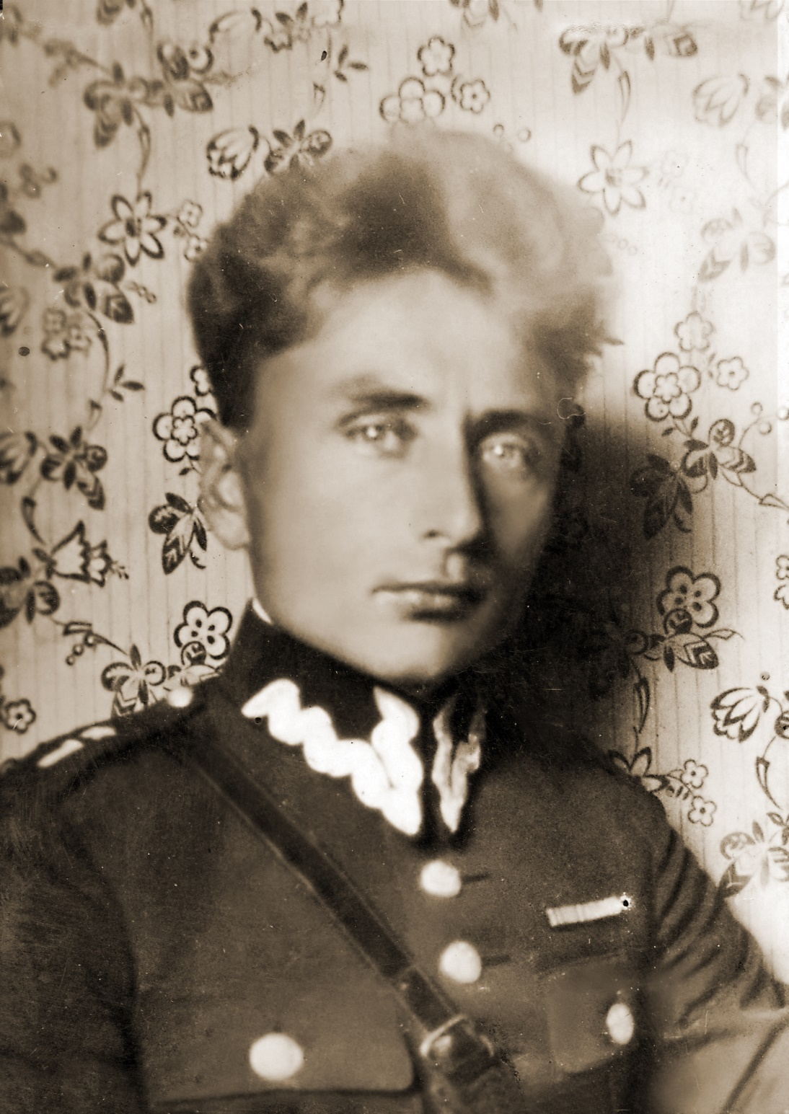
Piotr Słysz
1899 -1976
Oficer w czasie
I wojny światowej. Brał udział w wojnie polsko-radzieckiej w 1920r. i w II wojnie światowej, po której został skazany na
4-letni pobyt na Syberii.

Slide 31
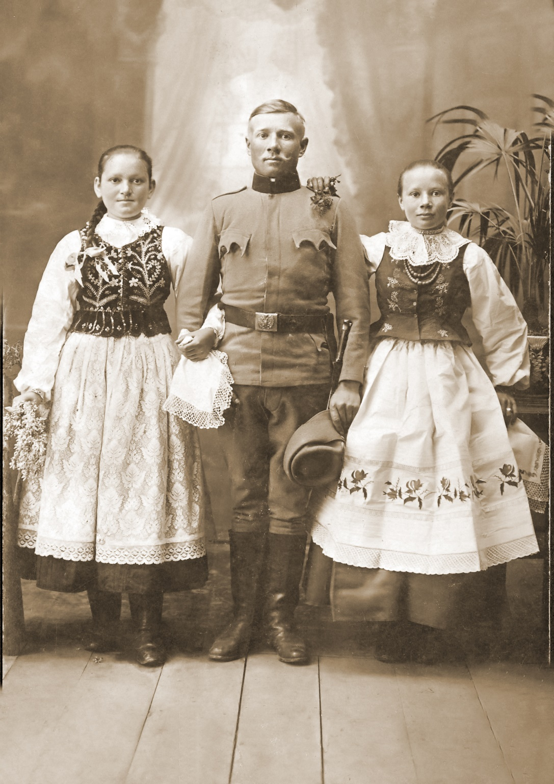
Wojciech Konieczny

Slide 32
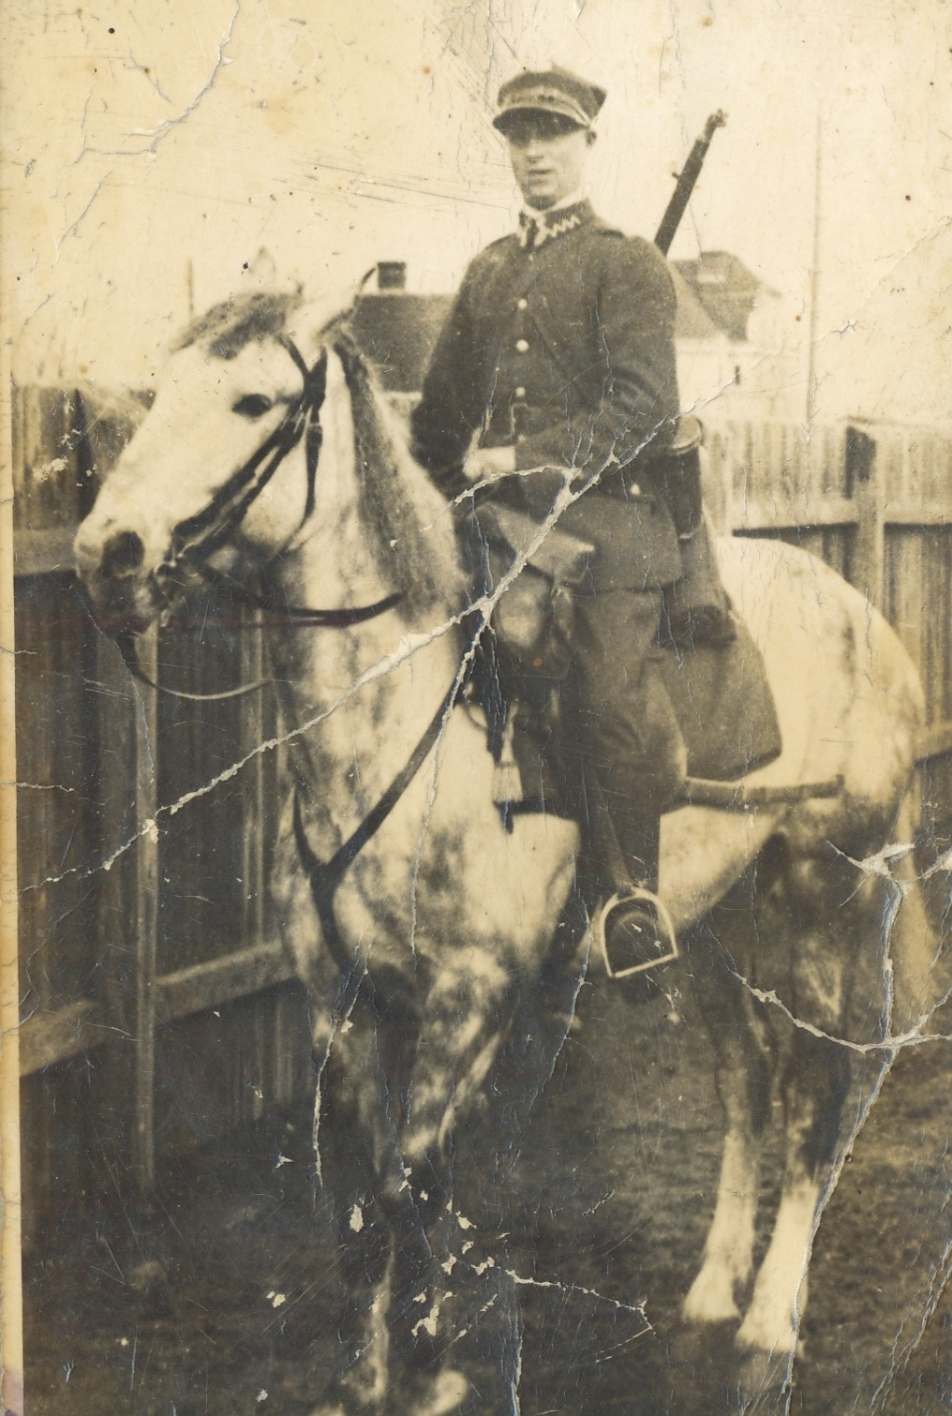
Antoni Czerwonka
1909-1986
Służył w kawalerii konnej podczas drugiej wojny światowej.

Slide 33
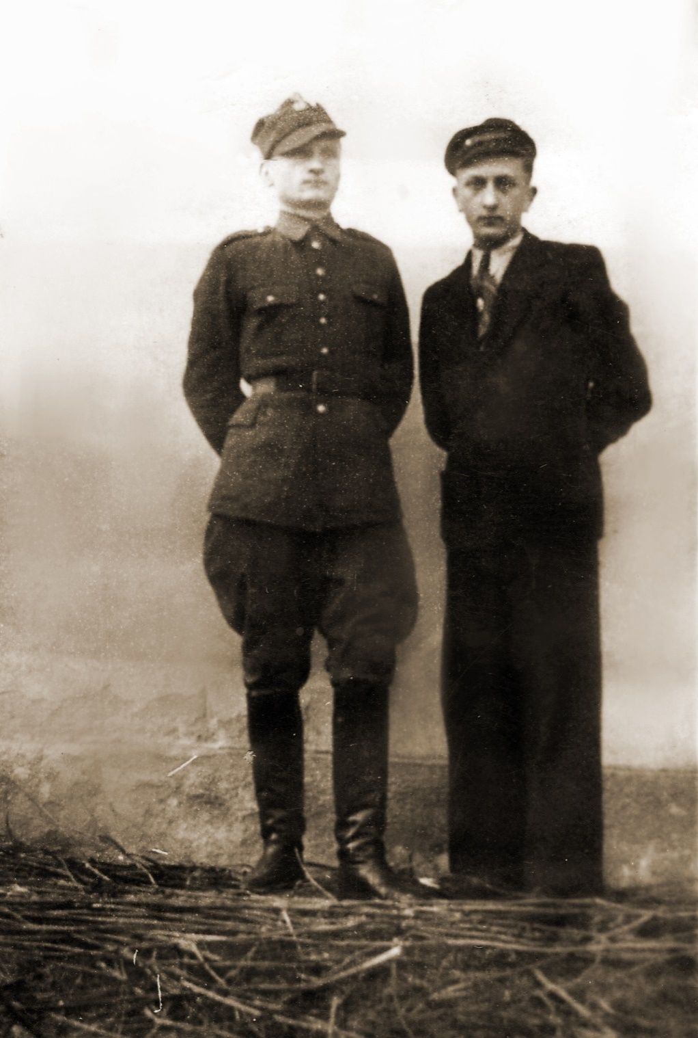
Władysław Słysz (z lewej strony)
-żołnierz AK
ps. „Świt”
Zginął z rąk NKWD
w marcu 1945r.

